Slide 1
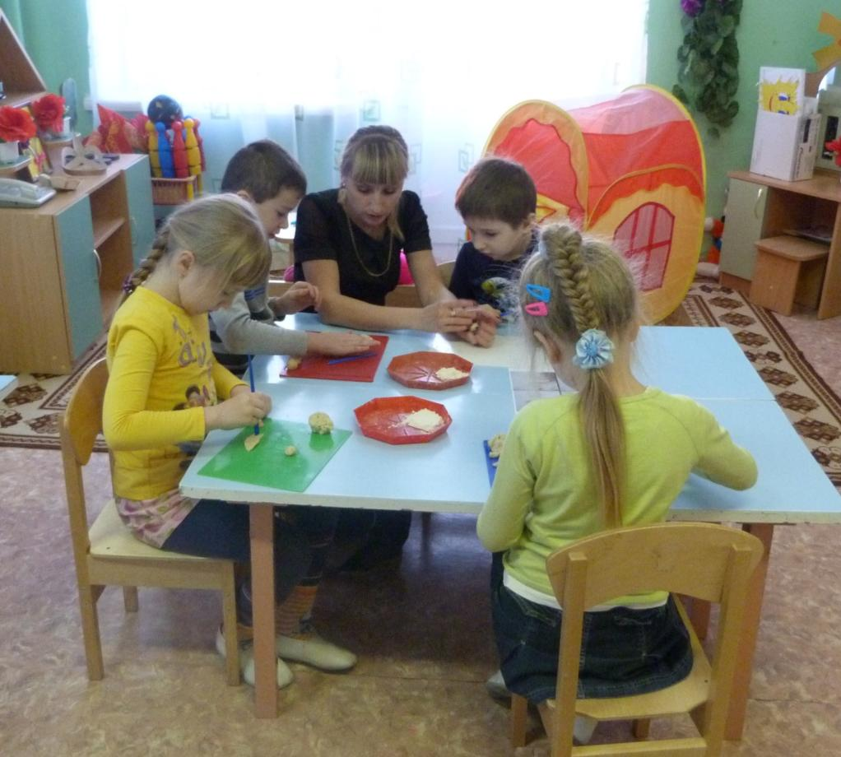
Мы лепить возьмёмся смело
Птичек разных, вот так дело!

Slide 2
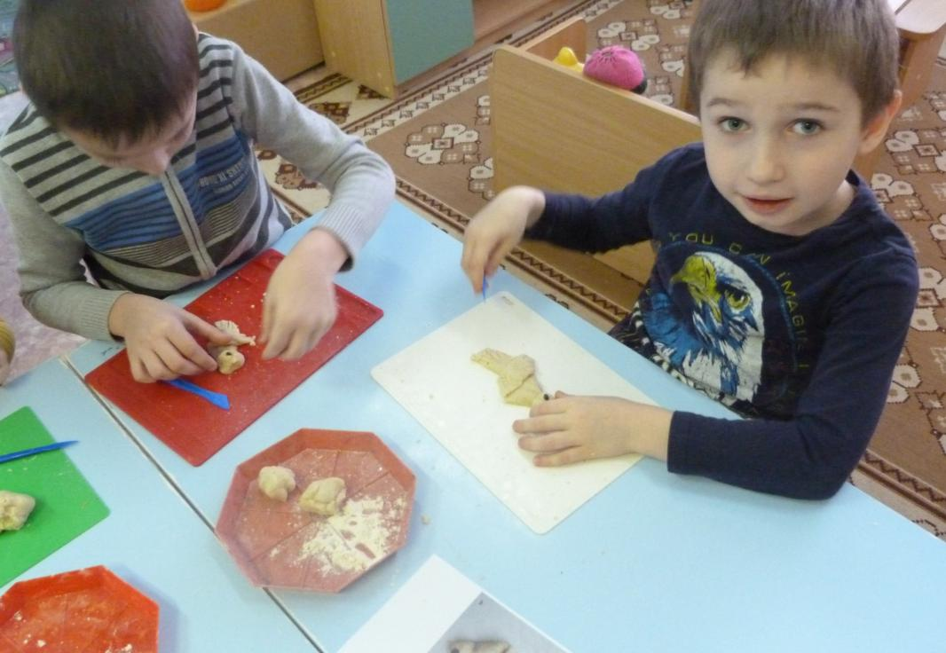
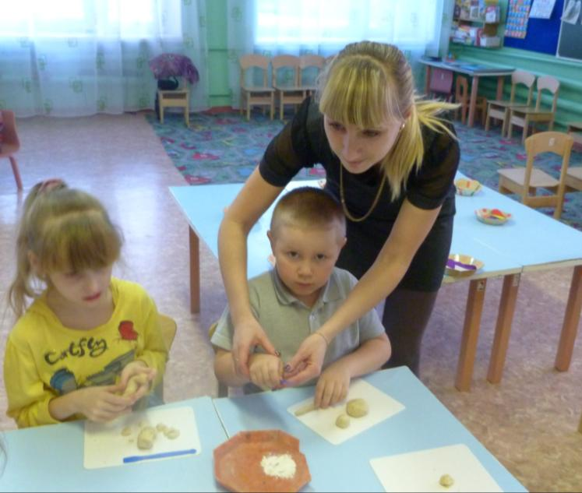

Slide 3
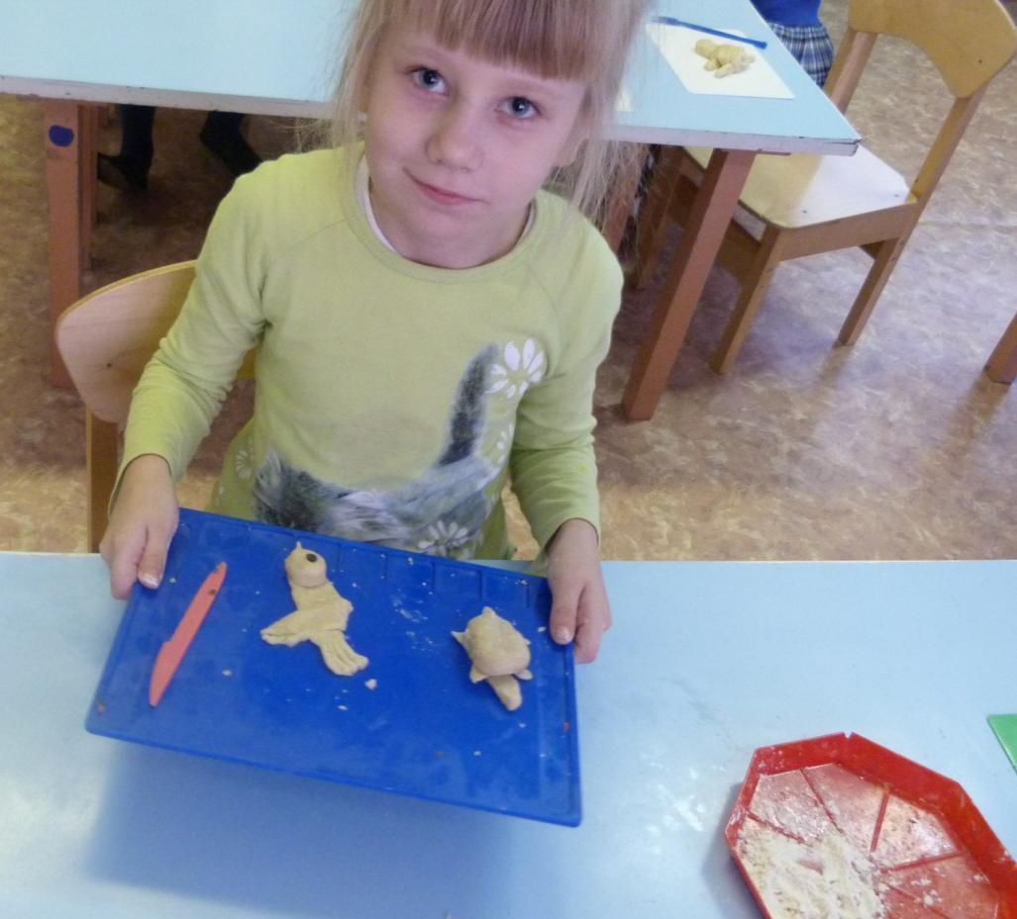

Slide 4
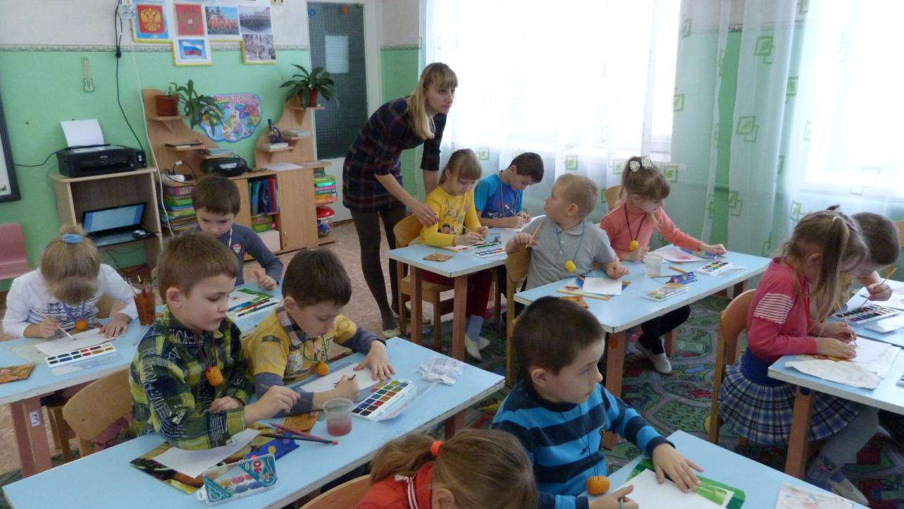
Взяли кисточки и краски
Мы рисуем снегирей,
Чтоб в суровый день морозный,
Прилетели к нам скорей.

Slide 5
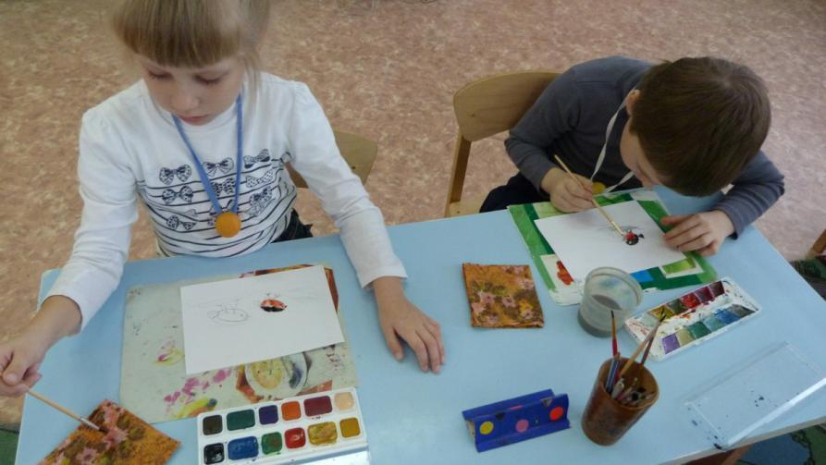
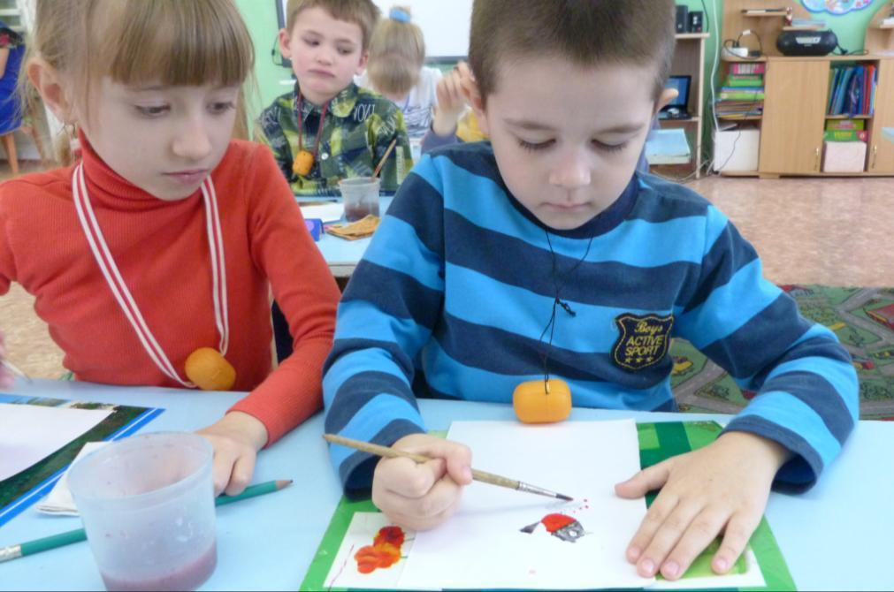

Slide 6
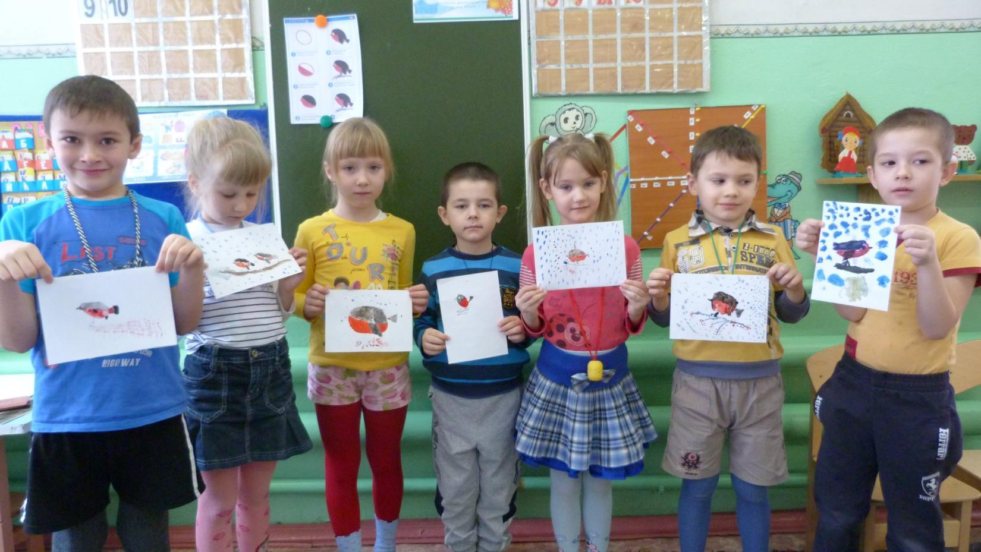

Slide 7
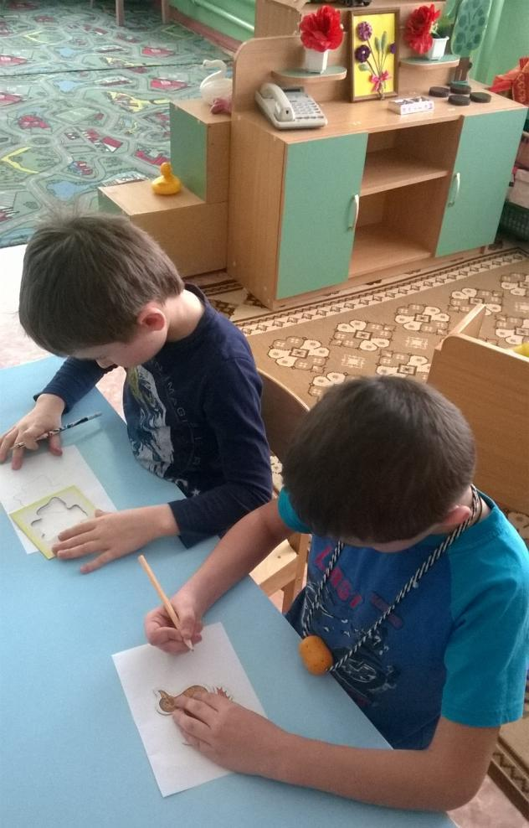
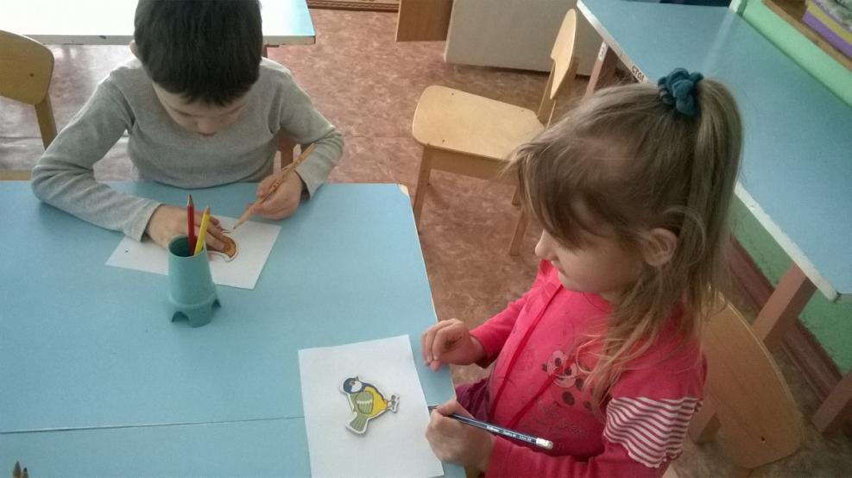

Slide 8
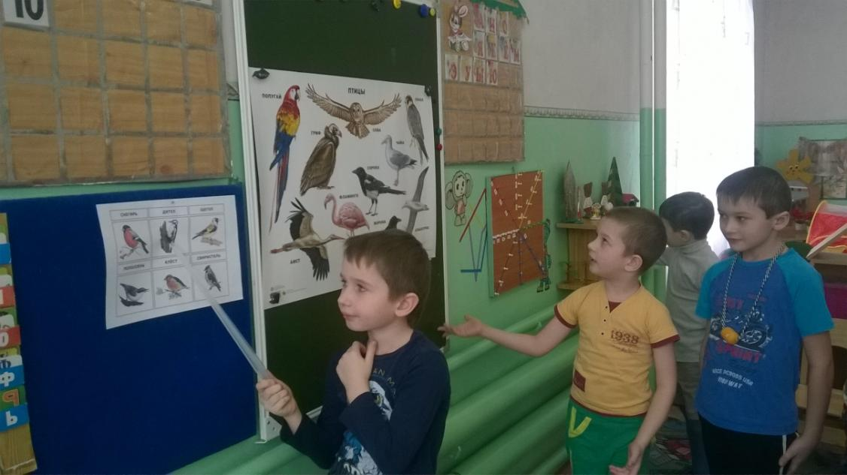
Разговор про птиц ведём
Про их жизнь мы узнаём.
Где летят они и как-
Всё расскажем в двух словах.

Slide 9
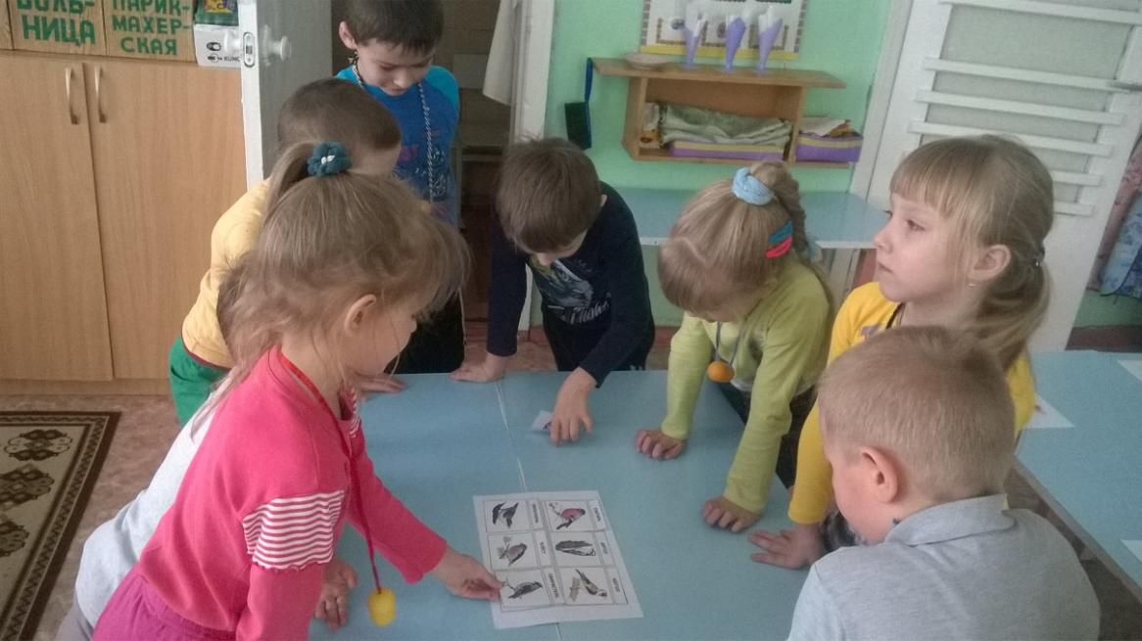

Slide 10
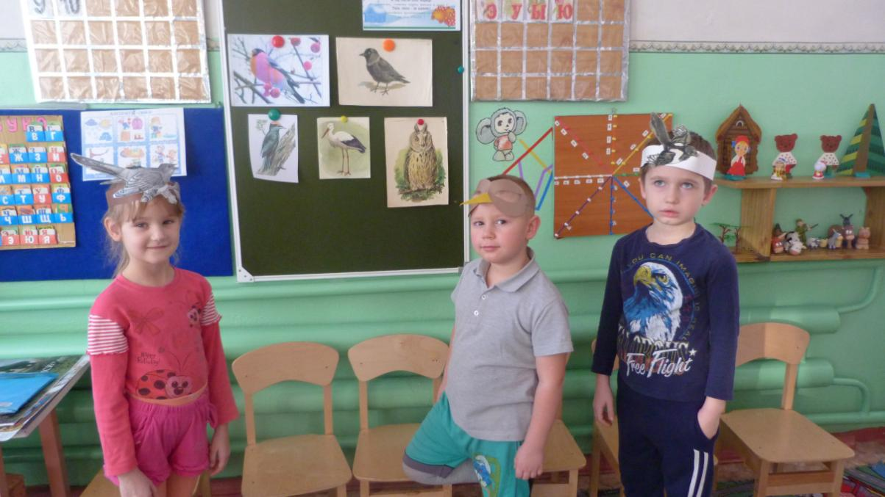

Slide 11
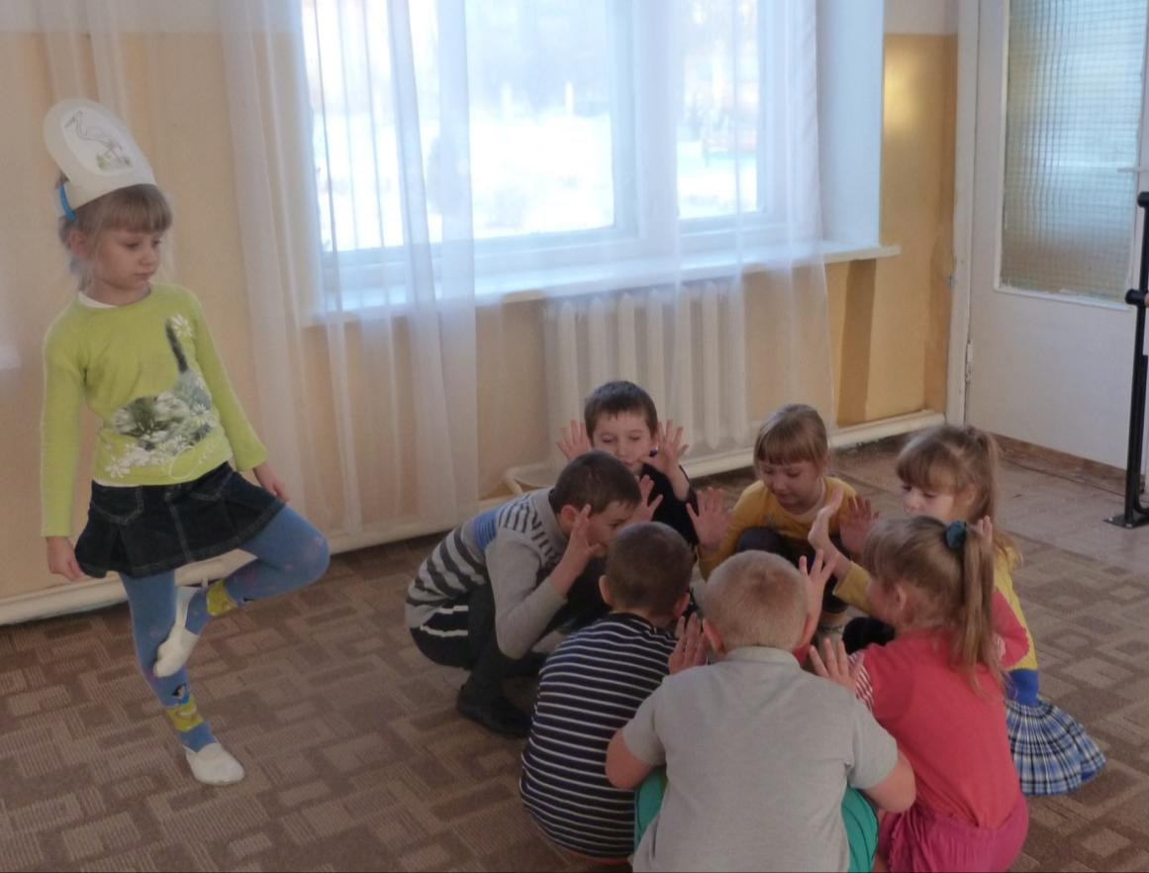
Поиграем, раз, два, три
Тётя Цапля выходи.
Лягушаточки сидят
И на цаплю все глядят.

